Slide 1
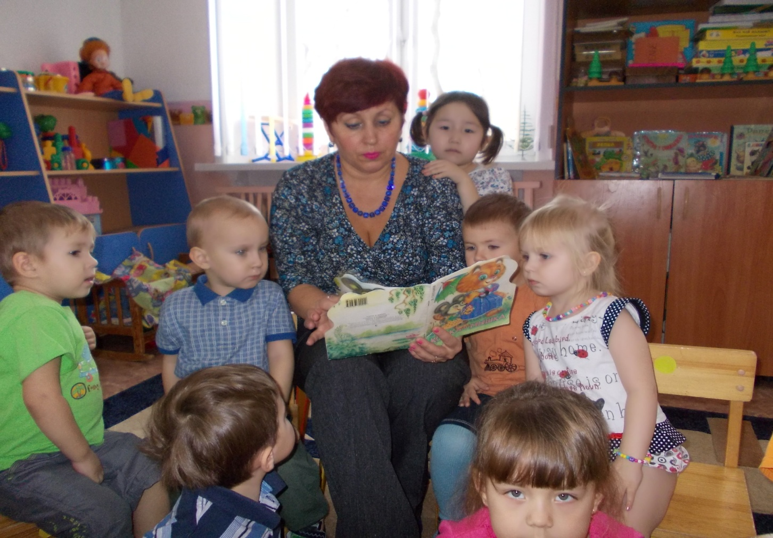
Сказочка про котят. Автор: Беседа Инна Васильевна Музыкальный руководитель и дети младшей группы МБДОУ г.Иркутска детского сада №35

Slide 2
Расскажу я сказочку
Ребятам про котят.
Жила мама – кошка,
С ней семеро котят.
Пошла кошка-мать
Однажды в магазин,
Чтоб купить к обеду
Молоко и сыр.
Уходя, наказывала:
Не шалить!
Со спичками не играть,
Костры не разводить!»
Только кошка вышла
За порог,
Котята тотчас же
Забыли про зарок!

Slide 3
Дружно, все котята,
Крикнули: «Ура!»
Началась веселая,
Активная игра.
Все играли в «Паровоз»,
Ловили пузыри,
И башню высоченную
Построили они.
Котята бегали, скакали,
Мячиком в окно кидали,
Поиграли в «Кошки-мышки»
Не забыли, что есть книжки.
Полистали, почитали,
На страницах рисовали,
Друг у друга отбирали
И, конечно же, порвали.

Slide 4
На ковре, где шла игра,
Книг разорванных гора!
Поняли котята, что кошка-мать
Вот-вот придет,
И за такие шалости
Котятам попадет.
Порванные книжки решили:
«Надо сжечь!»
Но в домике кошачьем
Отсутствовала печь.
Самый маленький котенок
Притащил из кухни таз,
Загрузили дружно книжки,
Спичкой чиркнули и «Раз»!
Посредине комнаты
Костер огромный запылал,
Языками пламени
Озарился зал.

Slide 5
Сосед Барбос увидел,
Подумал, что пожар,
Схватил ведро с водою,
К котятам побежал.
Барбос пожарным служит,
Уж много лет подряд
Знаком, не понаслышке,
Он с шалостью ребят.
В тот же час из магазина
Домой вернулась кошка Зина.
Задержалась на пороге,
Отнялись у кошки ноги.
Черный, едкий дым
Ползет из-под двери,
Сердце материнское
Замерло в груди.

Slide 6
Мысли страшные гурьбой
В голове роились:
«Неужели мои детки
С жизнею простились?»
Но, к счастью, котята,
Живые бегут.
И кошку целуют,
К мамочке льнут!
Прости нас мама-кошка,
Не слушались тебя!
И все могли погибнуть
Мы в доме от огня!
Вслед за котятами
Вышел Барбос.
И кошке он задал
Строгий вопрос!

Slide 7
Зачем вы оставили
Деток одних?
И спички в руках
Я увидел у них!
Детей оставлять
Без присмотра нельзя!
Иначе случиться
Может беда!
Ну а вы, котята, помните о том,
Что нельзя шутить с огнем.
Кто с огнем неосторожен
У того пожар возможен.
Спички не тронь!
В спичках огонь!
Хоть она и мала,
Может дом спалить дотла.

Slide 8
Возле дома и сарая
Разжигать огонь не смей!
Может быть беда большая
Для построек и людей.
Не играйте с электроплиткою.
Спрыгнет с плитки пламя прыткое!
Нельзя сушить белье над газом.
Все сгорит единым разом!
Погладить платьице и брюки
Утюг вам поможет всегда,
Сухими должны быть руки
И целыми провода.
Запомните дети,
Правила эти!
Когда о пожаре ты услыхал,
Скорее об этом подай сигнал!
Помнить должны вы везде и всегда,
Цифры пожарного номера! 01 и 112

Slide 9
Экскурсия в пожарную часть №1

Slide 10
Наши друзья - пожарные

Slide 11
Когда вырастем, будем пожарниками!

Slide 12
Спасибо за внимание!

